Slide 1
Результаты совместных проектов наставника и молодых специалистов

Slide 5
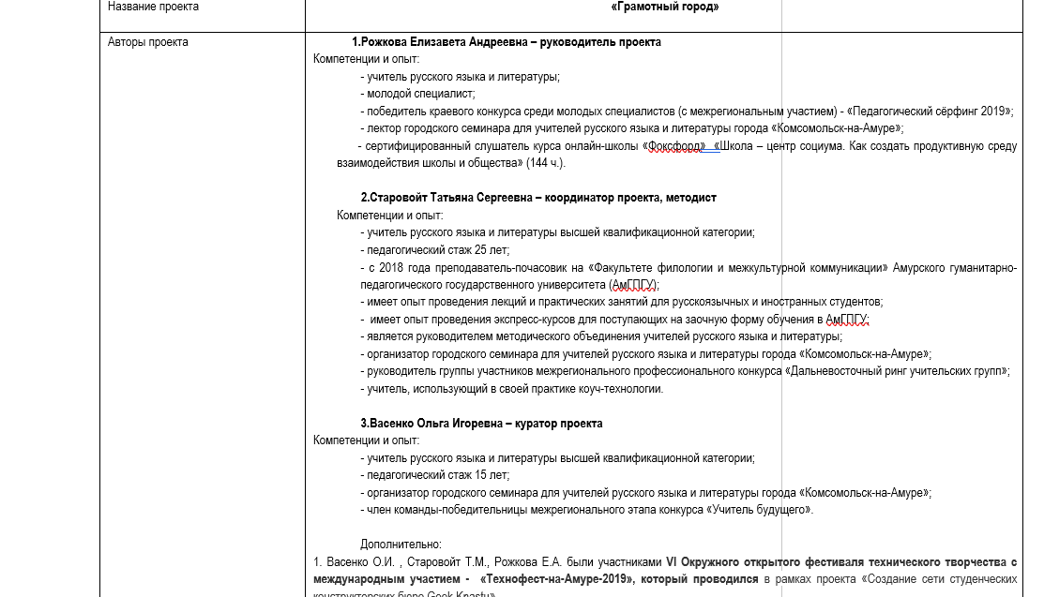

Slide 6
Оценка проекта «Грамотный город на краевом уровне»

Slide 7
Старовойт Т.С. и Серков Ф.Б. призёры межрегионального конкурса «Педагогический сёрфинг- 2022»

